Slide 1


DEPARTAMENTO DE CIENCIAS DE LA VIDA Y DE LA AGRICULTURA
CARRERA DE INGENIERÍA EN BIOTECNOLOGÍA
TRABAJO DE TITULACIÓN , PREVIO A LA OBTENCIÓN DEL TÍTULO DE INGENIERO EN BIOTECNOLOGÍA
“Evaluación teórica del efecto de nanopartículas de Zinc obtenidas mediante síntesis verde, en el movimiento de Cucumber mosaic virus, dentro de Arabidopsis thaliana”
Elaborado por
Luzuriaga Yánez, Juan Carlos
Director
Flores Flor, Francisco Javier PhD.
Sangolquí
2021

Slide 2

CONTENIDO
Introducción
Metodología
Resultados y Discusión
Conclusiones
Recomendaciones
Objetivos

Slide 3
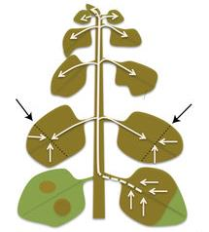
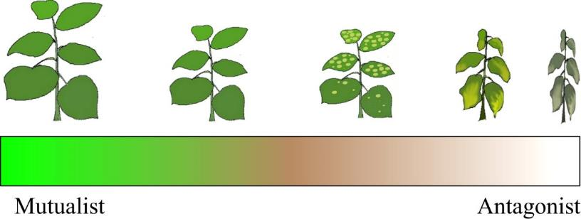
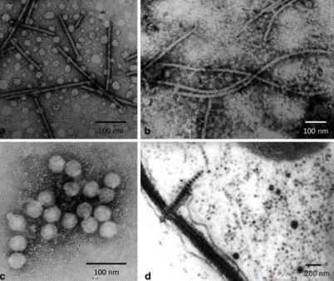
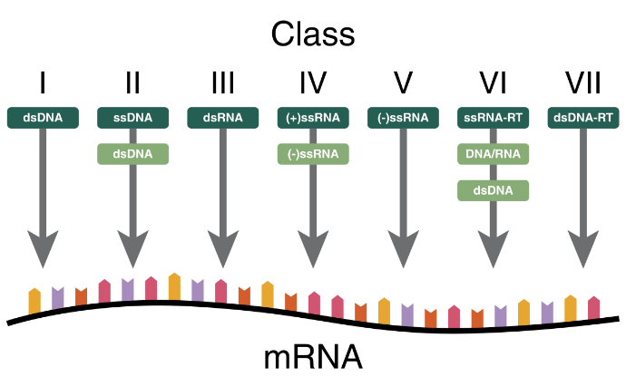
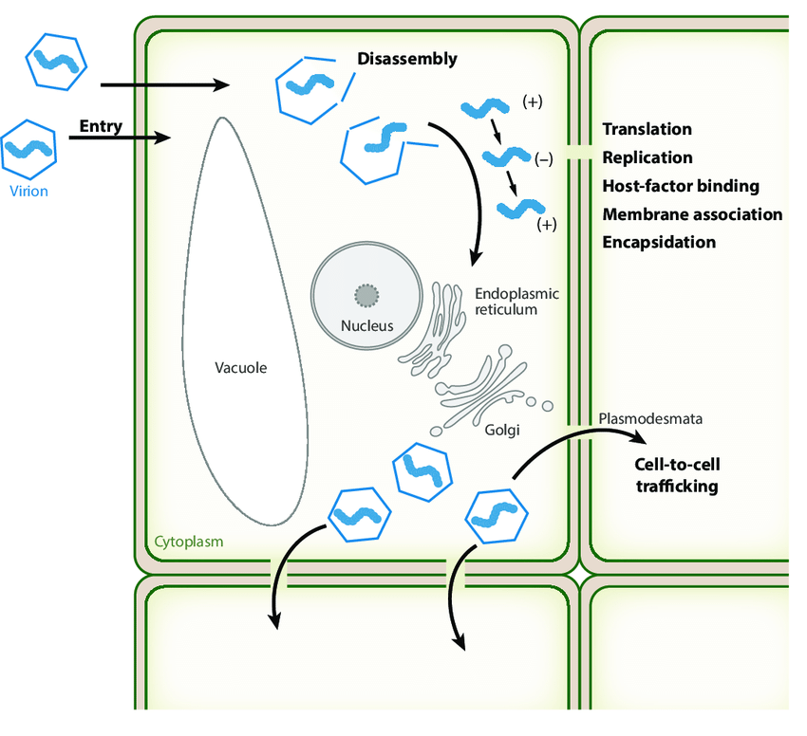
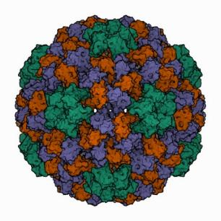
INTRODUCCIÓN
Virus Fitopatógenos
Recubrimiento
Movimiento
Replicación
Virus de ARN monocatenario de sentido positivo
Cucumber mosaic virus
Clasificación Baltimore
(Lefkowitz et al., 2018; Buttner et al., 2015; Roossinck, 2015)

Slide 4
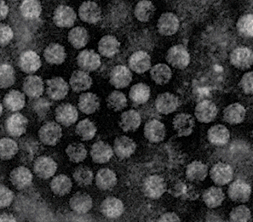
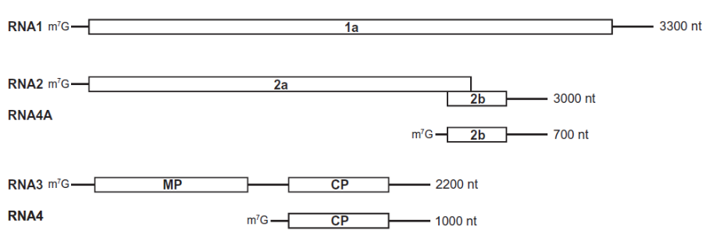
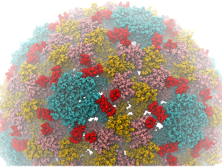
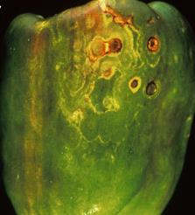
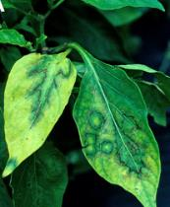
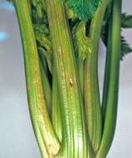
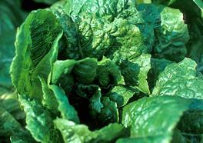
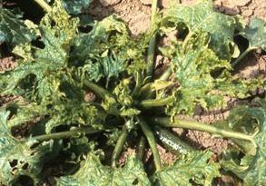
INTRODUCCIÓN
Cucumber mosaic virus (CMV)
Incidencia en Ecuador
Musa x paradisiaca
Cucumis melo
Partículas icosaédricas, con un tamaño de 29 nm en diámetro
Citrullus lanatus
Solanum lycopersicum
Cucumis sativus
Passiflora edulis
Manchas en hojas y tallos
Distorsiones de las hojas
Retraso en el crecimiento de las planta
Afectación a frutos
Estrategias de control eficaz
(Jacquemond, 2012; Mochizuki & Ohki, 2012; Gellért et al., 2012; Zitter & Murphy, 2009)

Slide 5
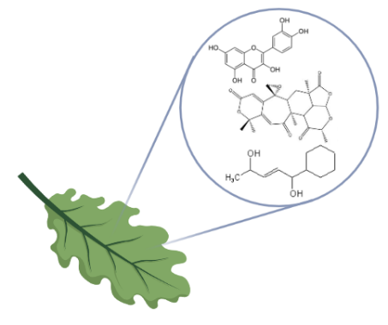

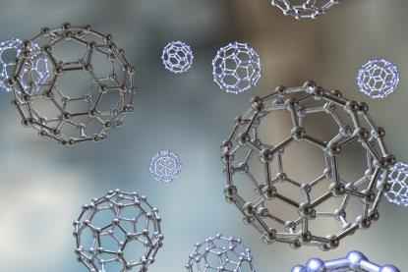

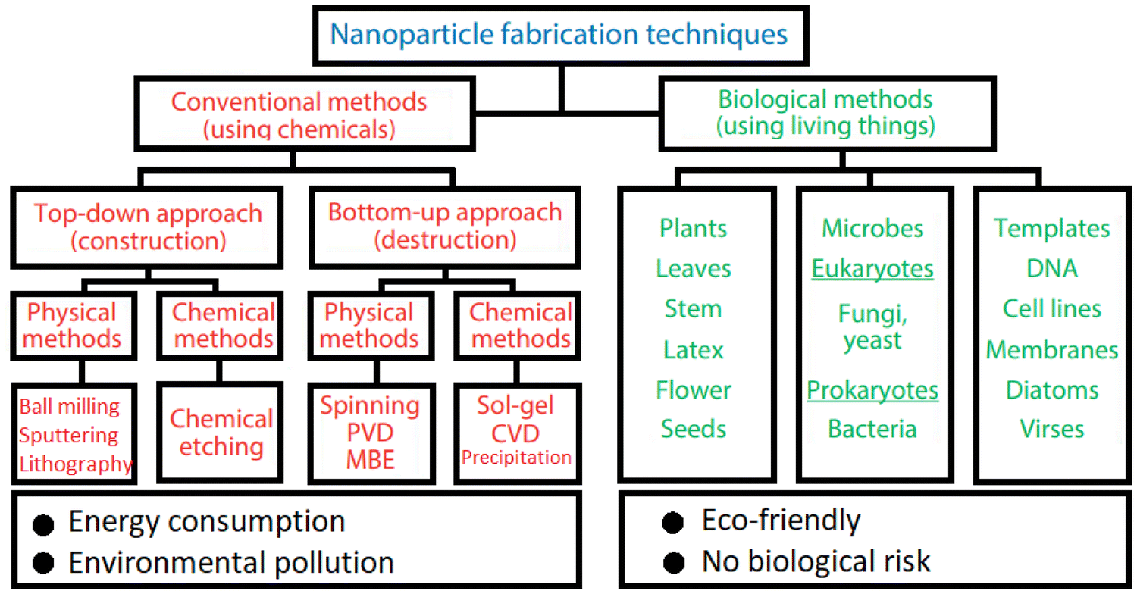
INTRODUCCIÓN
Nanopartículas metálicas
Ag
Au
Zn
Pd
Fe
Acetato o Nitrato de Zinc
Estabilidad
Toxicidad
Tamaño
Forma
Afinidad
Agregación
Tamaño
Forma
Conformación
(Barzinjy & Azeez, 2020; Iravani et al., 2014; Pal et al., 2019; Fatehah et al., 2014)

Slide 6
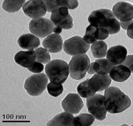
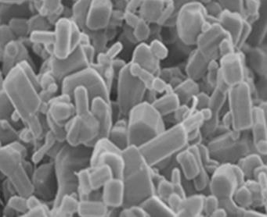
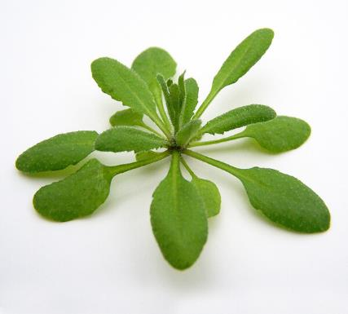
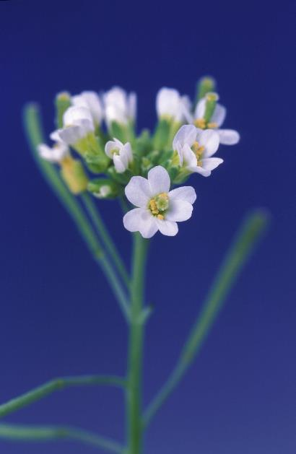
INTRODUCCIÓN
Nanopartículas de Zinc (ZnONP)
Arabidopsis thaliana
50 nm; Estructura Hexagonal
Protectores solares y otros productos
Antibacterial, antifúngico, antiviral y anticancerígeno
Corto tiempo de crecimiento
Protocolos estandarizados
Espacio físico
Información
(Sheik et al., 2020; Shilpa et al., 2020; Bandeira et al., 2020; Sharma et al., 2012)

Slide 7
OBJETIVOS
Objetivo General
Realizar una evaluación teórica del efecto de nanopartículas de Zinc, obtenidas mediante síntesis verde, en el movimiento de Cucumber mosaic virus, dentro de Arabidopsis thaliana.
Objetivos Específicos
Recopilar información a partir de trabajos de investigación científica, relacionados a la síntesis y aplicación de nanopartículas de Zinc, con fines antivirales en plantas, tomando especial enfoque a trabajos realizados en Cucumber mosaic virus y Arabidopsis thaliana.
Definir protocolos para la evaluación del efecto de nanopartículas de Zinc en el movimiento de Cucumber mosaic virus en Arabidopsis thaliana.
Modelar un clon infeccioso de Cucumber mosaic virus que exprese de la proteína verde fluorescente (GFP) en su cápside.

Slide 8
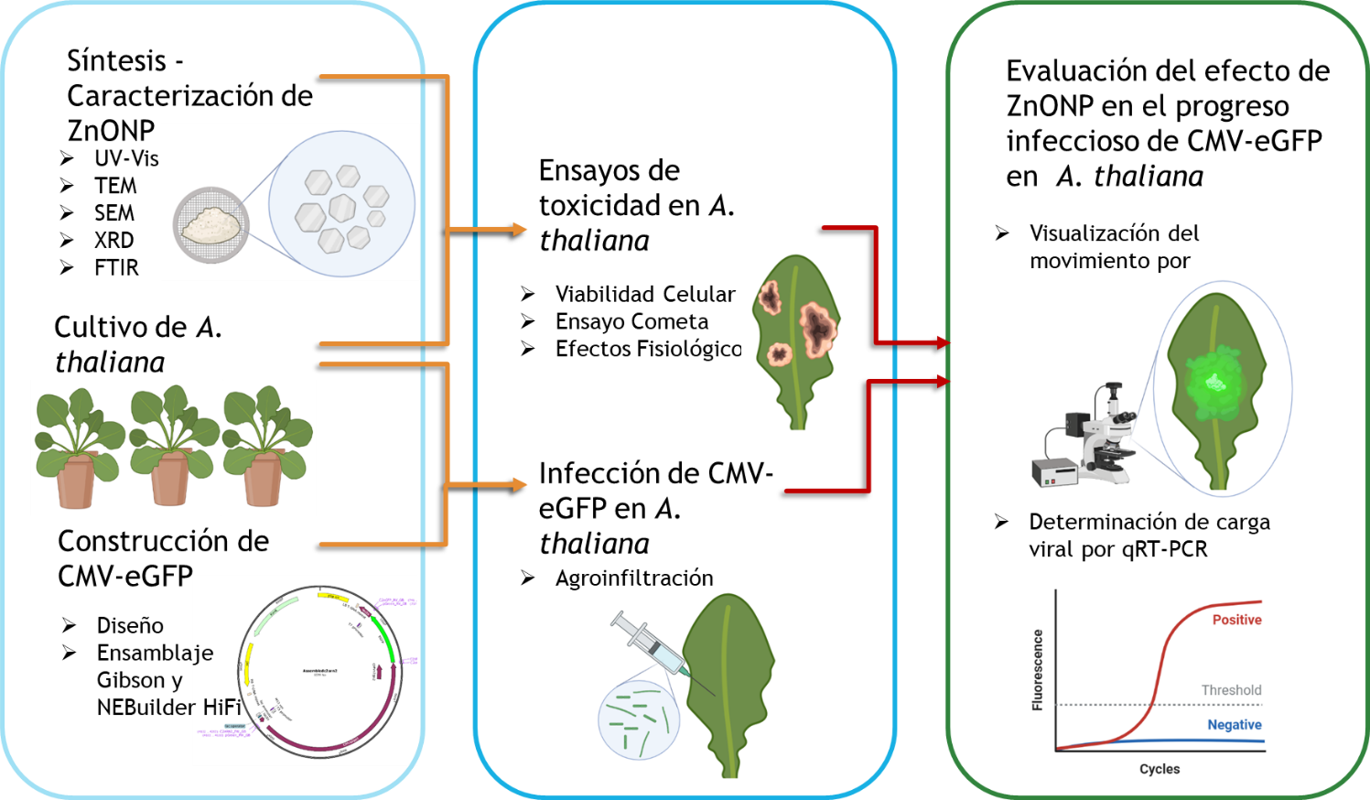
METODOLOGÍA PROPUESTA
Esquema General

Slide 9




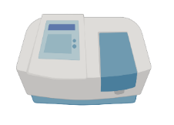
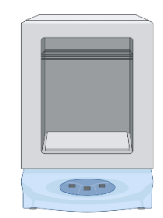


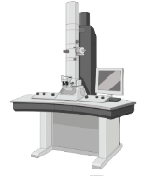
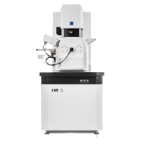
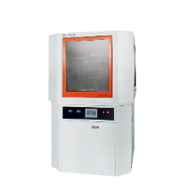
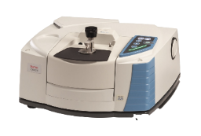
METODOLOGÍA PROPUESTA
Síntesis y Caracterización de ZnONP
Síntesis Verde de ZnONP
Caracterización de ZnONP
UV-Vis
SPR
200-400 nm
1, 24, 48, 72, 144 y 336 horas
TEM
Tamaño, Morfología
Amplificaciones: 100, 430 y 580 KX
SEM
Tamaño, Morfología
0.1 nm a 10000 nm
XRD
Estructura cristalina
Radiación Cukα λ:1.5406 Å
2θ de 10° a 90°
Debye-Scherrer
FTIR
Grupos funcionales
Rango de 4000-400 cm-1.
Concentración | 0.5 M | 0.3 M | 0.1 M
Rendimiento | % | % | %
Tamaño | nm | nm | nm
Estabilidad | días | días | días
(Ahmed et al., 2017; Woehrle et al., 2006; Vishwakarma, 2013; Talam et al., 2012; Northern Illinois University, 2007)

Slide 10
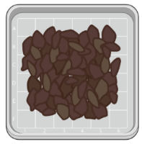

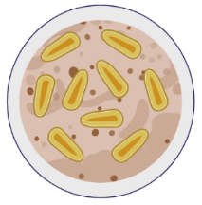
METODOLOGÍA PROPUESTA
Cultivo de A. thaliana
Cultivo de A. thaliana
Análisis de toxicidad de las ZnONP
Preparación de sustrato
Evaluar el grado de afección que puedan ejercer las ZnONP en la planta
Turba con Arena de Río 5:12
Lavado
Esterilización
Tamaño (50-150 nm)
Concentración
Distribución del sustrato en recipientes
Concentración | 10 µg/mL |  | 100 µg/mL | 1000 µg/mL | Control (+) | Control (-)
Plantas | 3 | 3 |  | 3 | 3 | 3
Vasos plásticos de 2 oz
Siembra
6 semillas dispersadas en patrón circular
Recubrimiento con film plástico
Refrigeración a 4°C por 4 días
Cámara de crecimiento a 21-23°C y fotoperiodo de 8 horas luz
Aplicación a partir de 4 semanas
50 mL de las suspensiones
Cada 2 días por 18 días
(Demir et al., 2013; Wang et al., 2016)

Slide 11
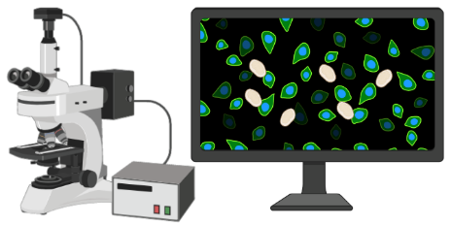

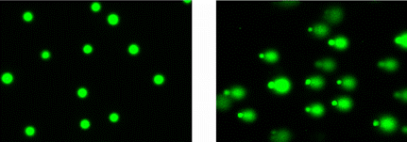
METODOLOGÍA PROPUESTA
Ensayos de Citotoxicidad
Viabilidad Celular
Ensayo Cometa
Efectos Fisiológicos
Tinción fluorescente
Grado de afectación al ADN
Elongación de las raíces
Diacetato de Fluoresceína (DAF) Yoduro de propidio (PI)
Aislamiento de núcleos
Preparación de placa para electroforesis
Número de Hojas
Prueba de t para establecer diferencias significativas entre los grupos control y test
Electroforesis en gel de agarosa
Tinción con Azul de Tripano
El grado de afectación se mide en base a la longitud de migración del ADN
Porcentaje de supervivencia
Tinción del tejido completo
Comparación de hojas con marchitez y hojas sanas
(Fernández-Bautista et al., 2016; Demir et al., 2013; Lee et al., 2010)

Slide 12
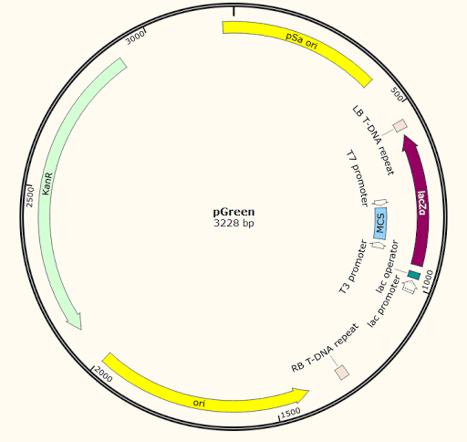
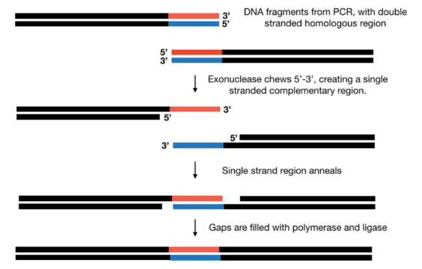

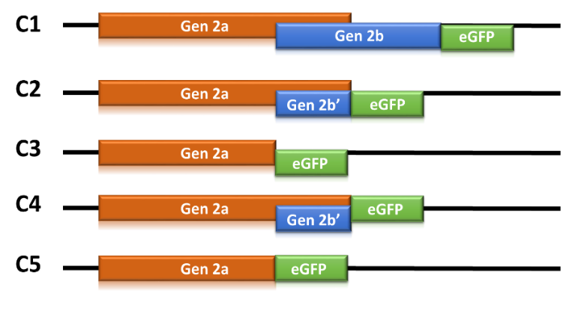
METODOLOGÍA PROPUESTA
Construcción de CMV recombinante para la expresión de GFP
Ensamblaje Gibson
Obtención de fragmentos
Diseño de primers para la amplificación de los segmentos, con overlaps para ensamblaje
Protocolo para extracción de plásmidos
Ensamblaje NEBuilder HiFi
CMV raza Fny. Números de accesión: NC_002034, NC_002035, NC_001440
Purificación de productos de PCR
Enhanced Green Fluorescent Protein (LC008492.1)
(Gibson et al., 2009; Krenz et al., 2015)

Slide 13
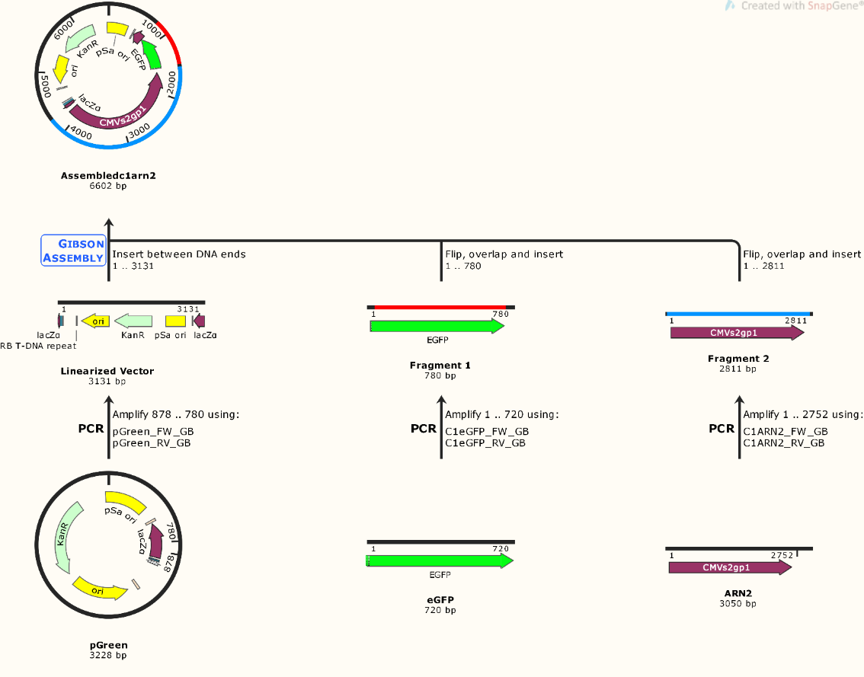



METODOLOGÍA PROPUESTA
Construcción de CMV recombinante para la expresión de GFP
Transformación en Agrobacterium tumefaciens
Electroporación
Células competentes
Preparación para electroporación
Colony PCR
Región de inserción
(Tuo et al., 2017)

Slide 14



METODOLOGÍA PROPUESTA
Infección de CMV recombinante en plantas de A. thaliana
Infección por Agroinfiltración
Aplicación de ZnONP
Visualización del movimiento de CMV en A. thaliana
Expresión uniforme, rápida y eficiente
Suspensión a la concentración óptima
Microscopía de Fluorescencia
Periodo | 12 dpri | 7 dpri | 4 dpi | 7 dpi | Control (-)
Plantas | 3 | 3 | 3 | 3 | 3
Muestras de Hojas
Excitación con luz a una longitud de onda de 473nm
qPCR
Filtro de paso de banda de 530 nm.
Extracción de ARN total
Cámara de Fluorescencia
Síntesis de cDNA
Observación sistémica
Primers que amplifican la región CP
Excitación con luz a una longitud de onda de 473nm
Evaluación de síntomas:
3, 5, 7, 9, 11 y 14 dpi
(Hull, 2009; Cai et al., 2019; Hernández et al., 2020; Shen et al., 2014)

Slide 15
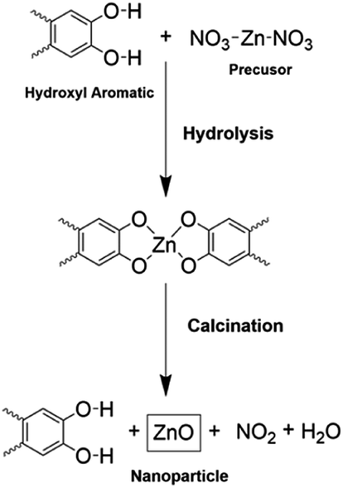
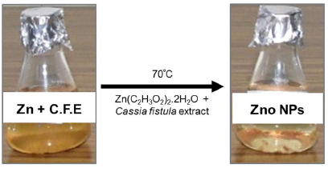
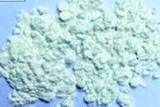

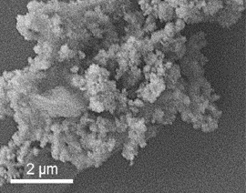
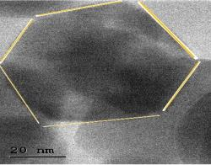
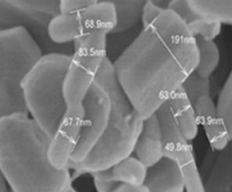
RESULTADOS ESPERADOS Y DISCUSIÓN
Síntesis y Caracterización de ZnONP
ZnONP resultantes de la síntesis
Temperatura
pH
Concentración Zn
Morfología
Tamaño
Agregación
46.7±31.2
TEM
SEM
(Naseer et al., 2020; Thi et al., 2020; Sheik Mydeen et al., 2020; Shilpa et al., 2020)

Slide 16
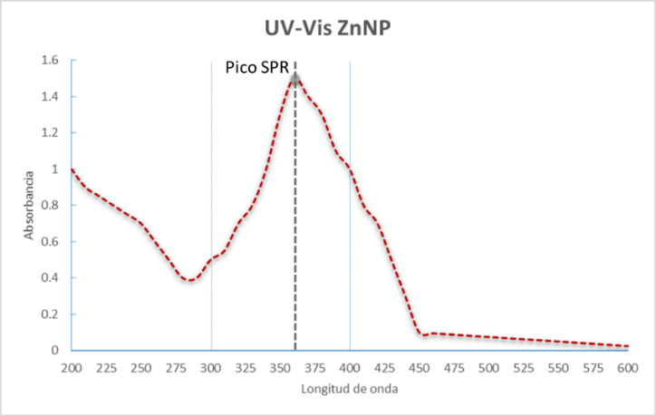
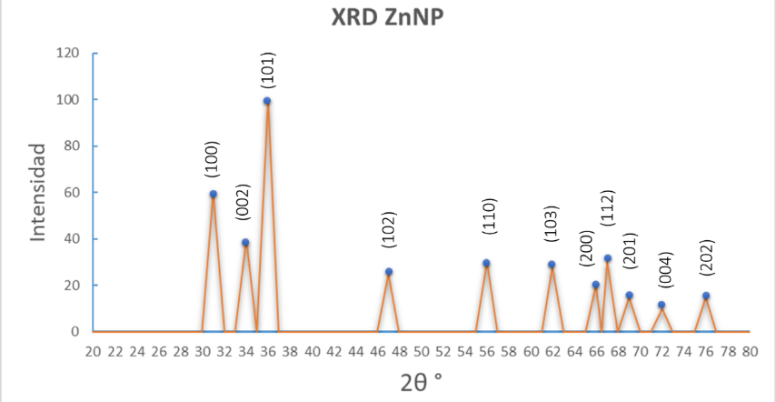
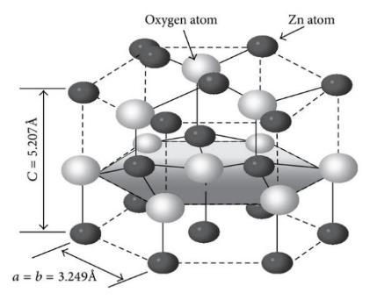
RESULTADOS ESPERADOS Y DISCUSIÓN
Síntesis y Caracterización de ZnONP
UV-Vis
XRD
351.08±36.34 nm
Grupo Funcional | Posible Compuesto | Frecuencia (cm⁻¹)
O-H | Agua, Alcohol, Ácido Carboxílico | 3700-2500
C-H | Alquino, Alqueno, Alcano, Aldehído | 3333-2695
C-C | Alqueno, Alqueno cíclico, Aromático | 1680-1400, 1000-665
C-O | Ester, Alcohol primario, Alcohol secundario, Éter alifático | 1210-1085
C=O | Cetona conjugada, Haluro ácido, Amida, Aldehído, Anhidrido, Ácido carbóxilico | 1818-1650
N-H | Amina primaria, Amina secundaria | 3500-3310
C-N | Amina, Amina aromática | 1342-1020
FTIR
Pico en frecuencia (cm-1)
Grupos funcionales involucrados en la síntesis
(Hassan et al., 2015; Ahmed et al., 2017; Mahendiran et al., 2017; Sabir et al., 2014; (Chemistry LibreTexts, 2014)

Slide 17
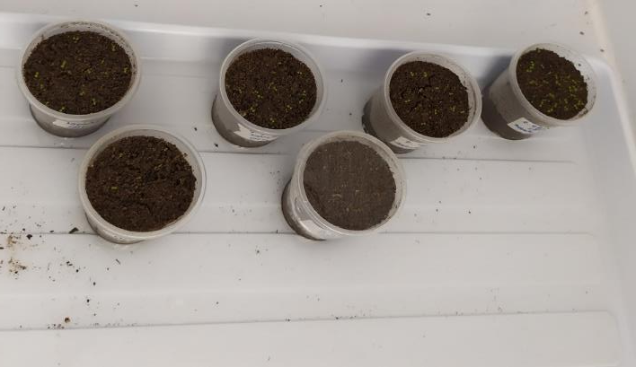
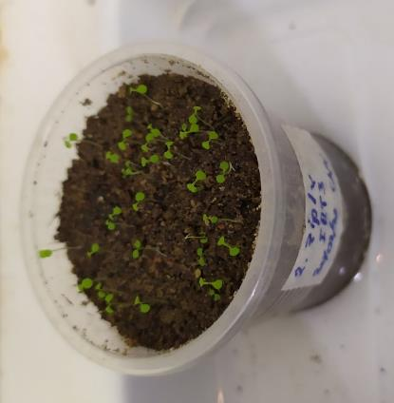
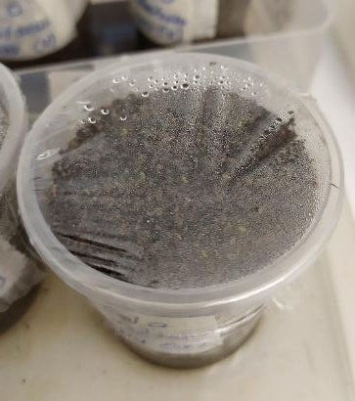
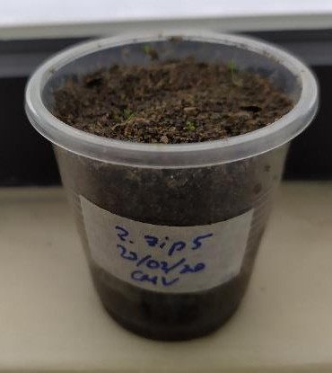
RESULTADOS ESPERADOS Y DISCUSIÓN
Establecimiento de cultivos
4
Surgimiento de la radícula
Hipocotiledón y cotiledón
12
Dos primeras hojas verdaderas
26
Primera flor
29
48
La roseta alcanza su crecimiento completo
Se completa el proceso de floración
Silicuas
Mutantes Simples:
Zip1, IRT3, Zip3, Zip5
Mutantes Dobles: Zip3xZip5 Zip1xIRT3
(Boyes et al., 2001; Lièvre et al., 2016; Wieters et al., 2021)

Slide 18
RESULTADOS ESPERADOS Y DISCUSIÓN
Citotoxicidad de ZnONP
Especie | Concentración ZnONP | Tamaño de ZnONP | Síntesis | Efecto | Referencia
A. thaliana | 0.16–100 mg/L | 30 | Químico | Inhibición en el desarrolllo radicular y decremento en el número de hojas | (Lee et al., 2010)
A. thaliana | 20-200 mg/L | 45 | Químico | Disminución de crecimiento en la raíz primaria seguido de un aumento en la longitud de raíces secundarias. Disminución en la concentración de macronutrientes. | (Gopalakrishnan Nair & Chung, 2014)
A. thaliana | 50-300 mg/L | 50 | Químico | Disminución de biomasa de 20 a 80%. Inhibición en síntesis de cloróforos. | (Wang et al., 2015)
Allium cepa | 100 mg/mL | - | Químico | Pérdida de viabilidad de 50% | (Ghosh et al., 2016)
Triticum aestivum | 10-300 mg/L | 30 | Químico | Disminución en la viabilidad celular de 10% hasta 77%. | (Prakash & Chung, 2016)
Zea mays | 2000 mg/L | 20 | Químico | Inhibición de 30% en germinación y disminución de crecimiento radicular | (Lin & Xing, 2007)
Zea mays | 8 mg/L | 18 | Biológica | Incremento de la longitud de raíces en 56.9% y de la longitud de brotes en 61.7% | (Sabir et al., 2014)
Linum usitatissimum | 1-1000 mg/L | 35 | Biológica | A 10mg/L hubo un aumento de desarrollo radicular. A 1000mg/L se inhibió el desarrollo radicular. A todas las concentraciones se presentó inhibición de germinación. | (Zaeem et al., 2020)
Arachis hypogea | 100-2000 µg/mL | 25 | Biológica | Estimulación de germinación y vigor de la semilla | (Prasad et al., 2012)
Capsicum chinense | 100-500mg/L | 18 | Biológica | Estimulaciónde germinación e incremento en la longitud de raíz. | (García-López et al., 2018)

Slide 19
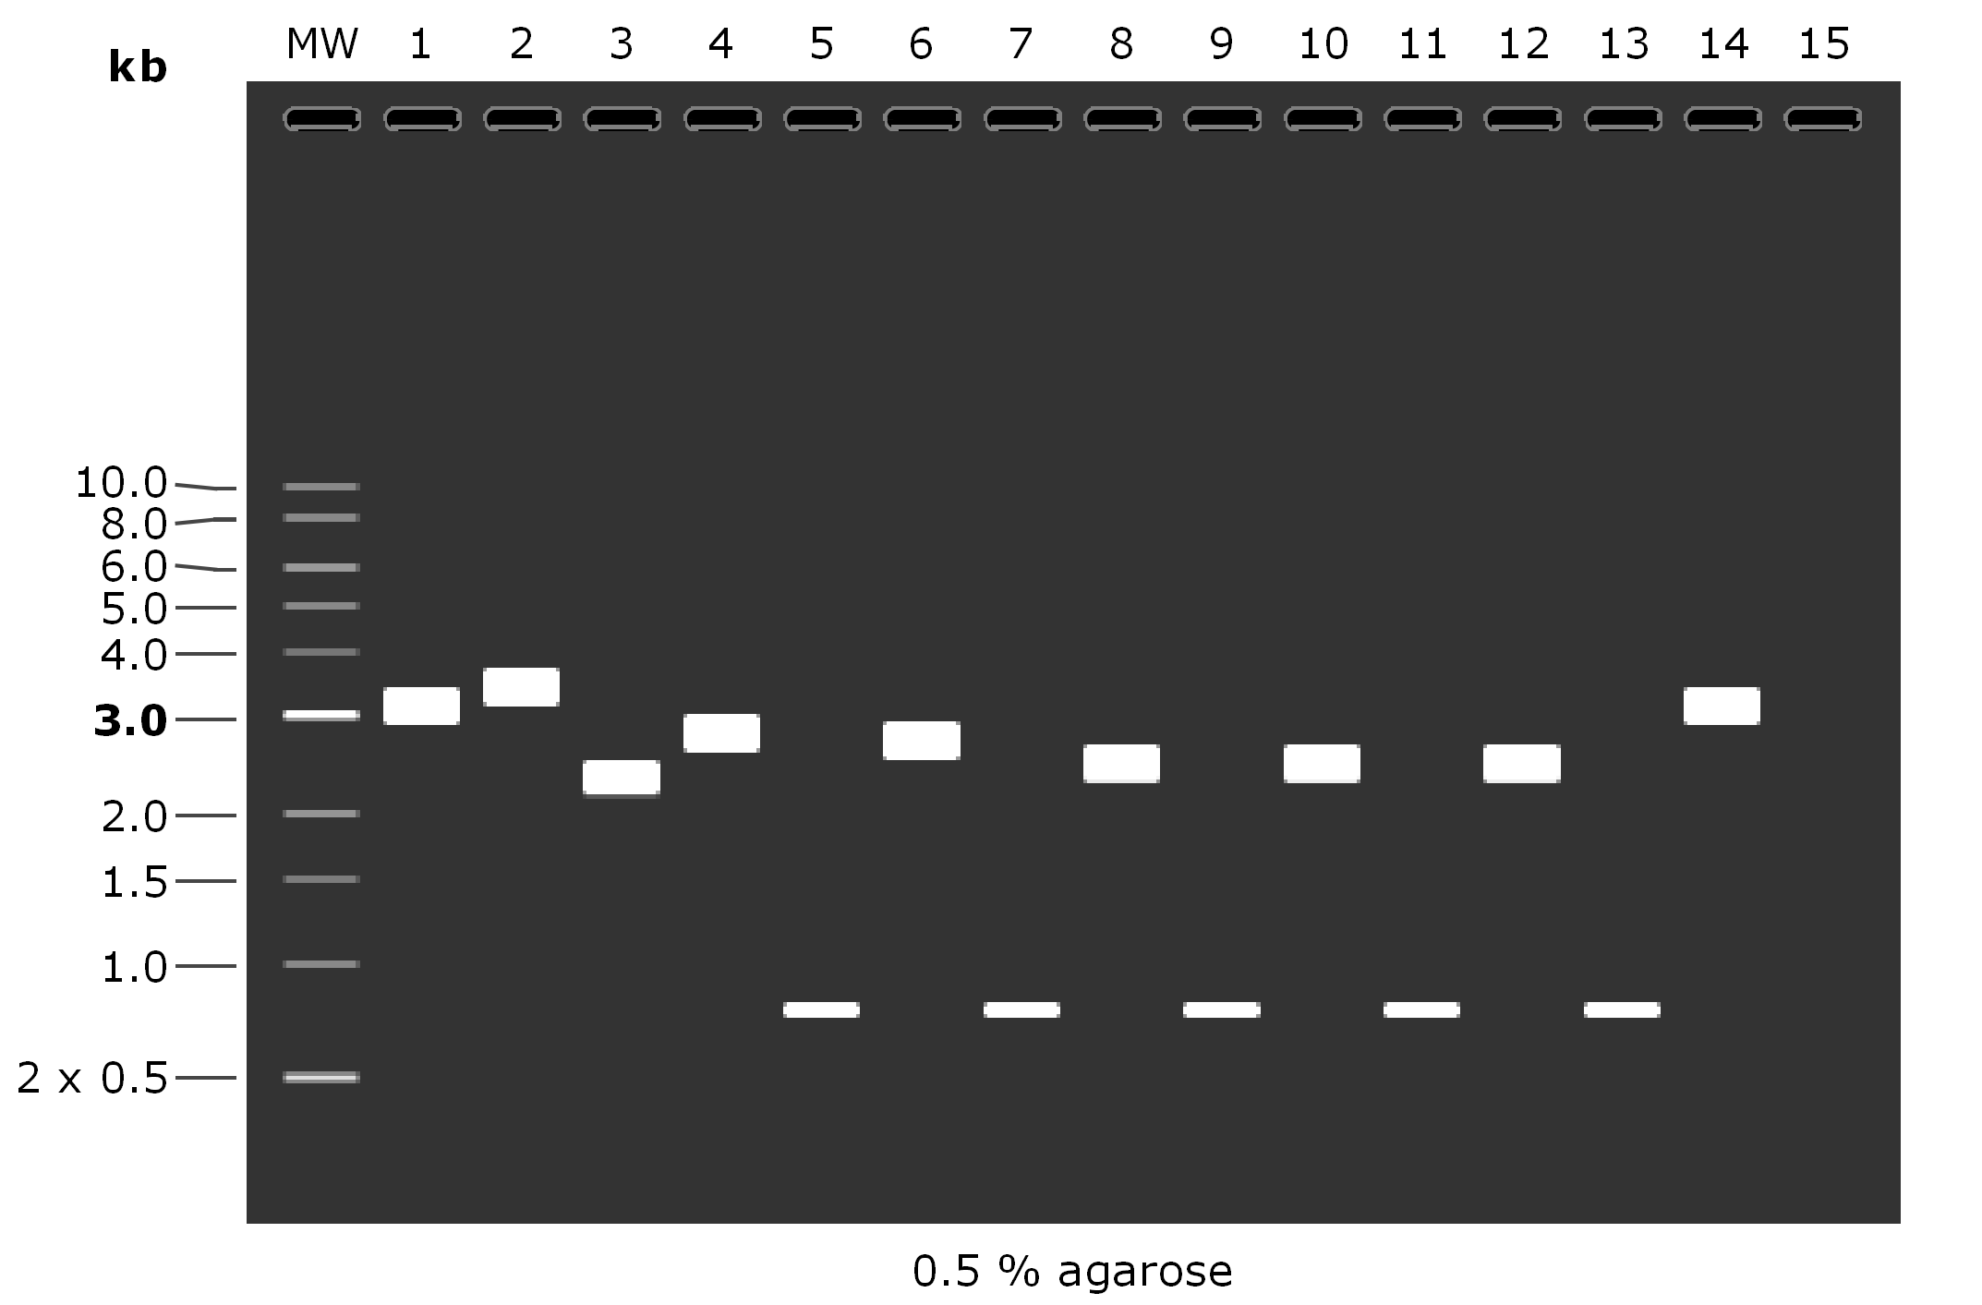
RESULTADOS ESPERADOS Y DISCUSIÓN
CMV recombinante para la expresión de GFP
Obtención de segmentos
Segmento | Tamaño
pGreen | 3131 bp
ARN1 | 3437 bp
ARN3 | 2296 bp
C1ARN2 | 2811 bp
C1eGFP | 780 bp
C2ARN2 | 2720 bp
C2eGFP | 780 bp
C3ARN2 | 2478 bp
C3eGFP | 780 bp
C4ARN2 | 2480 bp
C4eGFP | 780 bp
C5ARN2 | 2480 bp
C5eGFP | 780 bp
ARN2 | 3130 bp
Nota. 1: pGreen. 2: ARN1. 3: ARN3. 4: C1ARN2. 5: C1eGFP. 6: C2ARN2. 7: C2eGFP. 8: C3ARN2. 9: C3eGFP. 10: C4ARN2. 11: C4eGFP. 12: C5ARN2. 13: C5eGFP. 14: ARN2.

Slide 20

RESULTADOS ESPERADOS Y DISCUSIÓN
CMV recombinante para la expresión de GFP
Resultados del Ensamblaje
Ensamblaje Gibson
Plásmido | Primer | Secuencia | Tm | %GC | Amplicon
pARN1 | pARN1_FW | gcagattaccgccaactcag | 58 | 55 | 3982 pb
 | pARN1_RV | AAGTCGTGTCTTACCGGGTT | 58 | 55
pARN3 | pARN3_FW | gatcggagggaggattctgg | 57 | 60 | 2806 pb
 | pARN3_RV | AAGTCGTGTCTTACCGGGTT | 58 | 50
pC1ARN2 | pC1ARN2_FW | cttgtacagctcgtccatgc | 57 | 55 | 3592 pb
 | pC1ARN2_RV | CTTCCGGCTCGTATGTTGTG | 58 | 55
pC2ARN2 | pC2ARN2_FW | cttgtacagctcgtccatgc | 57 | 55 | 3501 pb
 | pC2ARN2_RV | CTTCCGGCTCGTATGTTGTG | 58 | 55
pC3ARN2 | pC3ARN2_FW | cttgtacagctcgtccatgc | 57 | 55 | 3259 pb
 | pC3ARN2_RV | CTTCCGGCTCGTATGTTGTG | 58 | 55
pC4ARN2 | pC4ARN2_FW | cttgtacagctcgtccatgc | 57 | 55 | 3261 pb
 | pC4ARN2_RV | CTTCCGGCTCGTATGTTGTG | 58 | 55
pC5ARN2 | pC5ARN2_FW | cttgtacagctcgtccatgc | 57 | 55 | 3261 pb
 | pC5ARN2_RV | CTTCCGGCTCGTATGTTGTG | 58 | 55
pARN2 | pARN2_FW | caacacgatcagtagcacgg | 58 | 55 | 2921 PB
 | pARN2_RV | CAGGCCGCGATTAAATTCCA | 57 | 50
Ligación entre varios segmentos, hasta un tamaño total de 300 Kb
Un solo paso
Isotérmica
Ensamblaje NEBuilder HiFi
Polimerasa y exonucleasa de mayor fidelidad
Incremento en la eficiencia de ensamblaje
Nota. 1: pARN1. 2: pARN3. 3: pC1ARN2. 4: pC2ARN2. 5: pC3ARN2. 6: pC4ARN2. 7: pC5ARN2. 8: pARN2
(Gibson et al., 2009; Rabe & Cepko, 2020; Birla & Chou, 2015)

Slide 21



RESULTADOS ESPERADOS Y DISCUSIÓN
CMV recombinante para la expresión de GFP
pARN1
6486 pb
pARN2
6181 pb
pARN3 5348 pb

Slide 22





RESULTADOS ESPERADOS Y DISCUSIÓN
CMV recombinante para la expresión de GFP
pC2ARN2
6511 pb
pC3ARN2
6269 pb
pC1ARN2
6602 pb
Incapaz de infección sistémica
pC4ARN2
6271 pb
pC5ARN2
6271 pb
Infección sistémica más acentuada
(Watt et al., 2020; Krenz et al., 2015)

Slide 23






RESULTADOS ESPERADOS Y DISCUSIÓN
CMV recombinante para la expresión de GFP
Electroporación en A. tumefaciens
Agroinfiltración
Eficiencia CFU/µg
Infección sistémica
Hasta el 80% de colonias que muestran la presencia del plásmido
10 días – Síntomas de mosaico en las hojas inoculadas
Colonias formadas medio Agar-LB con Kanamicina y Rifampicina
Acumulación de CP
Colony PCR
14 días - Deformación de las hojas
42 días - Reducción de biomasa e inhibición de floración
(Kámán-Tóth et al., 2018;Ryu et al., 2004; Zhang et al., 2017; Choi et al., 2018)

Slide 24




RESULTADOS ESPERADOS Y DISCUSIÓN
Efecto de las nanopartículas en el movimiento de CMV en A. thaliana
Infección de CMV-eGFP
(Watt et al., 2020; Zhang et al., 2019)

Slide 25

TMV en Datura stramonium
100 µg/mL
Disminución de lesiones
RESULTADOS ESPERADOS Y DISCUSIÓN
Efecto de las nanopartículas en el movimiento de CMV en A. thaliana
Aplicación de ZnONP
(Abdelkhalek & Al-Askar, 2020)
Alteración Hormonal
↓ Auxinas Citoquininas
↑ Hormonas Estrés
Efectos a nivel intracelular
Enzimas Antioxidantes
Genes para reparación de ADN
Transporte de metales
↓ ZIP
↑ AtHMA3 y 4
Proteínas de respuesta a daño
Crecimiento de la planta
90.21% de reducción en la carga viral
Previo a la infección y post infección
TMV en Nicotiana benthamiana
100 µg/mL
Aplicación por 12 días
(Cai et al., 2019)
(Vankova et al., 2017; Gopalakrishnan Nair & Chung, 2014; Morel et al., 2009; Zheng et al., 2018)

Slide 26
CONCLUSIONES
Se ha realizado una evaluación teórica del posible efecto inhibitorio que ejercen las nanopartículas de zinc, en el movimiento de Cucumber mosaic virus, dentro de Arabidopsis thaliana. Se ha encontrado que hay una probabilidad de inhibición del virus, dado por la potenciación de respuestas inmunitarias en la planta, ante los efectos de estrés que inducen las nanopartículas.
Se ha recopilado y analizado información obtenida de trabajos de investigación científica, y se ha establecido una base teórica que permite explicar los mecanismos de síntesis de nanopartículas de Zinc, la importancia de su caracterización, su posible efecto citotóxico y el rol que cumplirían en su uso como tratamiento antiviral.
Se ha definido los protocolos requeridos para cada fase de la investigación, de modo puedan ser ejecutados posteriormente en un trabajo experimental.
Se ha diseñado un clon infeccioso de Cucumber mosaic virus que exprese de la proteína verde fluorescente (GFP) y se ha definido la metodología que permitiría su construcción en laboratorio.

Slide 27
RECOMENDACIONES
Se recomienda probar la efectividad de los clones infecciosos de CMV propuestos en este estudio, también en Nicotiana benthamiana, como una forma de control debido a la eficacia que se ha reportado en esta especie de ser infectada por versiones recombinantes de CMV.
Se recomienda hacer un estudio de modelamiento molecular, para investigar la posible interacción entre las ZnONP con la proteína de movimiento del virus.
Para la síntesis de ZnONP, se recomienda hacer un análisis de FTIR, del extracto vegetal, de modo que se tenga información de los grupos funcionales encontrados en la planta. Esta información permitiría determinar qué grupos funcionales pudieron estar involucrados en la reducción, al hacer una comparación con los resultados de las NP.
Para los ensayos de citotoxicidad, se recomienda priorizar la evaluación de los efectos fisiológicos.

Slide 28


AGRADECIMIENTOS
Francisco Flores, PhD.
Director del Proyecto de Titulación
Valeria Ochoa, PhD.
Codirectora del Proyecto de Titulación
Laboratorio de Microbiología Molecular
Laboratorio de Biotecnología Vegetal
Familiares y Amigos

